Slide 1
Tutorato 9
17/01/2024
Programmazione ad Oggetti – 2023-2024
Gabriel Rovesti
2103389 – LM Computer Science

Slide 2

First thing first…
Registrazione presenza Tutorato PaO
Login con SSO su Google Form inserendo i propri dati

Slide 3
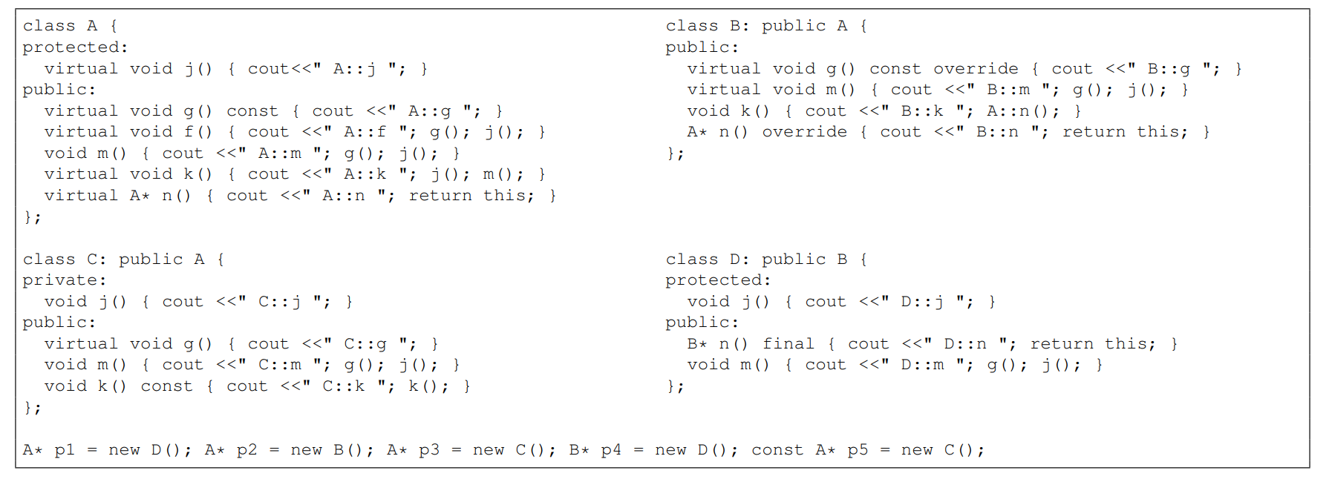
Casi particolari dei Cosa Stampa

Slide 4
Casi particolari dei Cosa Stampa
Stampe → A::n A::g
Spiegazione
La conversione viene effettuata sullo *this.
Questa fa in modo che quando da A andiamo verso C, stiamo cercando di convertire a B. Lo *this riparte sempre dalla classe base. Nel momento in cui cerchiamo di andare verso una sottoclasse allo stesso livello, per essere «safe» rimane in A.
Morale
Tutte le stampe su *this restano nella classe base.

Slide 5

Casi particolari dei Cosa Stampa

Slide 6
Casi particolari dei Cosa Stampa
Stampe → A::n A::m A::g C::j
Spiegazione
La conversione viene effettuata sullo *this.
Quando ritorniamo dallo *this, «ripartiamo dalla classe base»; questo fa in modo che le successive stampe partano da A e poi se sono ridefinite vanno verso i sottotipi.
Il metodo m() non ha virtual ed essendo che ripartiamo da A stampiamo quello
Morale
Se ritorniamo con lo *this e il metodo non è virtual, stampiamo quello della classe base.

Slide 7

Casi particolari dei Cosa Stampa

Slide 8
Casi particolari dei Cosa Stampa
Stampe → C::k (infinitamente... stack overflow!)
Spiegazione
La conversione non viene effettuata sullo *this e quindi va bene.
Il metodo k() è presente ricorsivamente e viene chiamato indefinitamente; se non si ha il controllo di quello che fa il programma, si ha «undefined behaviour».
Correttamente, questa stampa, se non è presente l’opzione UB, si mette errore run-time.
Morale
Occhio se il metodo viene chiamato ricorsivamente o meno.

Slide 9

Casi particolari dei Cosa Stampa

Slide 10
Casi particolari dei Cosa Stampa
Stampe → NC (Non compila)
Spiegazione
Banalmente, il puntatore è const e ritorno il this costante su un metodo non marcato costante. Quindi, se provo a tornarlo, dà errore.
Morale
Se c’è il const e ritorno *this dà errore

Slide 11
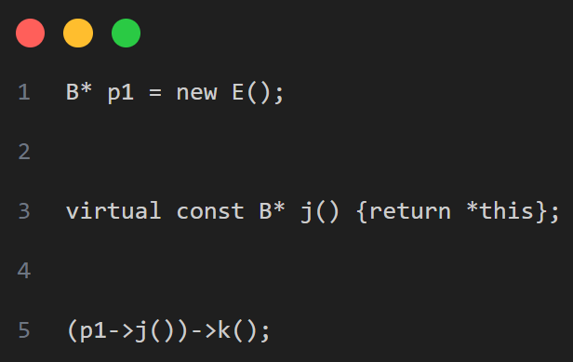
Casi particolari dei Cosa Stampa
Lo speculare del precedente è una cosa del tipo:
Se ho classe * e ho il metodo const Classe * (che ha il const) e ritorna this è errore
Stampe → NC (Non compila)

Slide 12
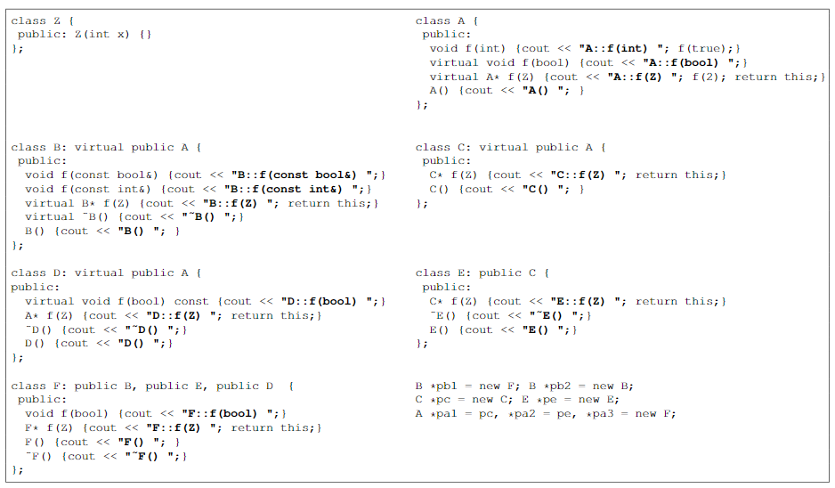
Casi particolari dei Cosa Stampa

Slide 13
Casi particolari dei Cosa Stampa
Stampe → F::f(Z)
Spiegazione
Sopra c’è l’oggetto di tipo C, in F si ha l’oggetto di tipo F* ed essendo fatta la chiamata direttamente sul puntatore, prende il tipo «più vicino» a quello dell’oggetto puntato.
Morale
Attenzione a considerare le ridefinizioni dei metodi; questo è un caso particolare, una sorta di «overriding implicito»

Slide 14
Cosa Stampa: Costruzioni e distruzioni
Costruzione
Seguiamo l’ordine di ereditarietà
In caso di ereditarietà multipla, parto a costruire da sinistra
Tendenzialmente costruendo usando il tipo dinamico
E.g. B* p1 = new F(); //B() C() D() E() F()
E.g. B* p1 = pf; //B() C() D() E() F()
Altrimenti, uso il tipo statico
E.g. B* b; //B()
Occhio sempre a controllare che i costruttori siano tracciati!

Slide 15
Cosa Stampa: Costruzioni e distruzioni
Distruzione
Seguiamo l’ordine di ereditarietà
In caso di ereditarietà multipla, parto a distruggere da destra
Tendenzialmente distruggo partendo dal tipo dinamico
E.g. B* p1 = new F(); //~F() ~E() ~D() ~C() ~B()
E.g. B* p1 = pf; //~F() ~E() ~D() ~C() ~B()
Altrimenti, uso il tipo statico
E.g. B* b; //~B()
Occhio sempre a controllare che i distruttori siano tracciati!

Slide 16
Cosa Stampa: track da seguire
Guardiamo il tipo statico e tipo dinamico
Se c’è il virtual, vado nella sottoclasse (tipo dinamico)
Se non c’è nulla nella sottoclasse, guardo se c’è un metodo con un tipo di ritorno «più vicino possibile» a quello che abbiamo
E.g. se non c’è int, spesso, usiamo Z
Altrimenti, vado in cerca nelle altre classi della gerarchia
E.g. se TS è B e tipo dinamico è D, se B è virtual e in D non c’è nulla, vado in C

Slide 17
static_cast e dynamic_cast
Come funzionano lo static_cast ed il dynamic_cast?
Il primo cerca di convertire staticamente l’oggetto (quindi, prima che venga eseguito) oppure prende l’oggetto puntato e cerca subito di convertirlo
Se non ci sono tipi compatibili, o rimane nella classe base o dà errore
Il secondo cerca di convertire l’oggetto a runtime (quindi, durante l’esecuzione) e può essere più imprevedibile
Se non ci sono tipi compatibili, dà errore o cerca il metodo «più vicino» nella sua gerarchia
In entrambi i casi, quello che cambia è il tipo statico (se non viene fatto dopo lo *this, di solito non dà problemi)
E.g. → A* p1 = new D(); e (dynamic_cast<B*>(p1))->m();
TS – diventa B TD – resta D
E.g. → A* p1 = new D(); e (static_cast<B*>(p1))->m();
TS – diventa B TD – resta D

Slide 18
Funzioni: track da seguire
Capisco quali metodi mi offre la gerarchia
Se si tratta di una modellazione, la gerarchia devo farla «a mano», poi il secondo pezzo mi chiede di definire la gerarchia della classe con vector
Comincio a scrivere la funzione richiesta capendo a che tipi convertire
Generalmente, si ha una struttura con un ciclo e operazioni su list e vector
Se l’oggetto puntato non è const, si usa il tipo vector e iterator
Se l’oggetto puntato è const, si usa il tipo vector e const_iterator
In entrambi i casi, si può usare auto senza problemi
Se volete usare il for range-based, penso non ci siano problemi
In tutti i casi
Se è necessario controllare «se il tipo dinamico è esattamente uguale ad un altro tipo dinamico», uso typeid
Se è necessario controllare «se il tipo dinamico è il sottotipo proprio di un’altra classe», uso dynamic_cast

Slide 19
Modellazioni: track da seguire
Capisco quali metodi mi offre la gerarchia
Se si tratta di una modellazione, la gerarchia devo farla «a mano», poi il secondo pezzo mi chiede di definire la gerarchia della classe con vector
Comincio a scrivere le classi, ricordandomi di:
Inserire i costruttori
Inserire i metodi get per i campi privati
Inserire il distruttore virtuale nella classe base della gerarchia per renderla polimorfa
Se ho dei metodi virtuali puri, ogni classe, se specificato, li deve ridefinire
Nel secondo pezzo dell’esercizio
Definisco le strutture dati da usare (di solito, per i motivi visti nel corso), uso vector
Seguo le stesse regole delle funzioni (dal punto 2 al punto 6)

Slide 20
Definizioni standard: track da seguire
Capisco da quali classe deriva la mia (guardo solo le sottoclassi dirette)
Per ereditarietà, assumiamo che le sottoclassi siano già state costruite con le superclassi non dirette (funziona così)
Definisco la firma dell’operatore di assegnazione/costruttore di copia
Richiamo l’operatore di assegnazione (con scoping) o il costruttore di copia (semplicemente usando classe(parametro)
Assegno gli altri parametri
Attenzione: nel costruttore di copia non è necessario fare il controllo su *this != puntatore; non è il goal di questo tipo di esercizio (e neanche le soluzioni ufficiali lo prevedono)

Slide 21
Gerarchie: track da seguire
Seguo letteralmente cosa mi chiedono i metodi, ricordando che:
Se una classe deve essere polimorfa, metto il distruttore virtuale
Se una classe deve essere astratta, metto il metodo virtuale puro
E.g. virtual void method()=0
Se una classe deve essere concreta, ridefinisco il metodo virtuale puro
E.g. virtual void method()
Se una classe dice di «non permettere la costruzione pubblica dei suo oggetti, ma solamente la costruzioni di oggetti D che siano sottooggetti», uso protected
Gli altri punti riguardano le assegnazioni seguendo il tipo standard (e.g. regole definite nella slide «Definizioni standard»

Slide 22
Sottotipi/Stampe con numeri: track da seguire
Parto dalle cose certe (sapendo che stampo la stringa «X» ed «Y», seguo letteralmente quello che dice il metodo e capisco un po’ di informazioni dalle chiamate
Date le certezze, cerco poi di capire cosa altro stampare
Le altre righe del main compilano (lo specifica l’esercizio) e si assume che le conversioni vadano bene
Tendenzialmente
si capisce subito che se un tipo dinamico è assegnato ad un tipo statico, è un suo sottotipo
controllo se le conversioni dei dynamic_cast vanno bene o meno
ricordiamo che la struttura è dynamic_cast<sottotipo*>(supertipo)

Slide 23
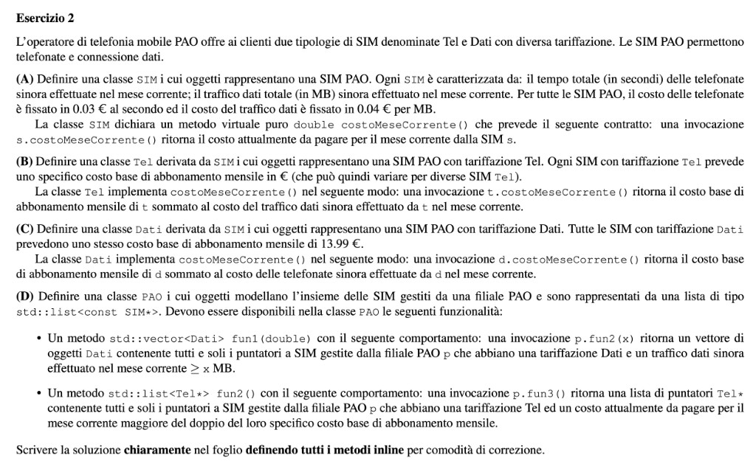
Esercizio 1: Modellazione

Slide 24
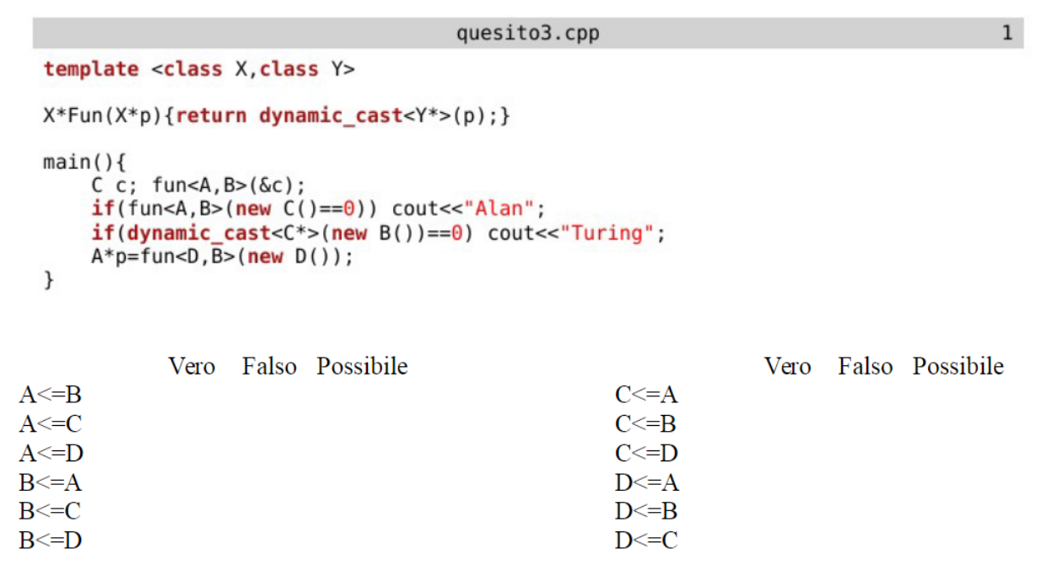
Esercizio 2: Sottotipi

Slide 25
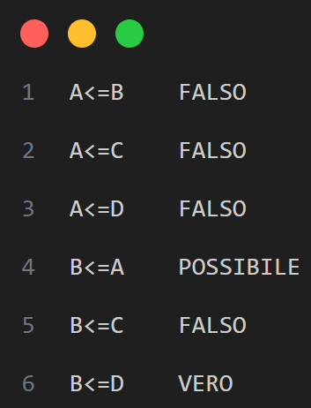
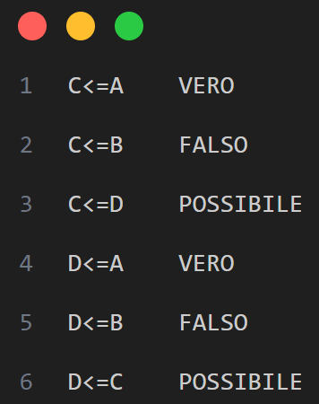
Esercizio 2: Soluzione

Slide 26
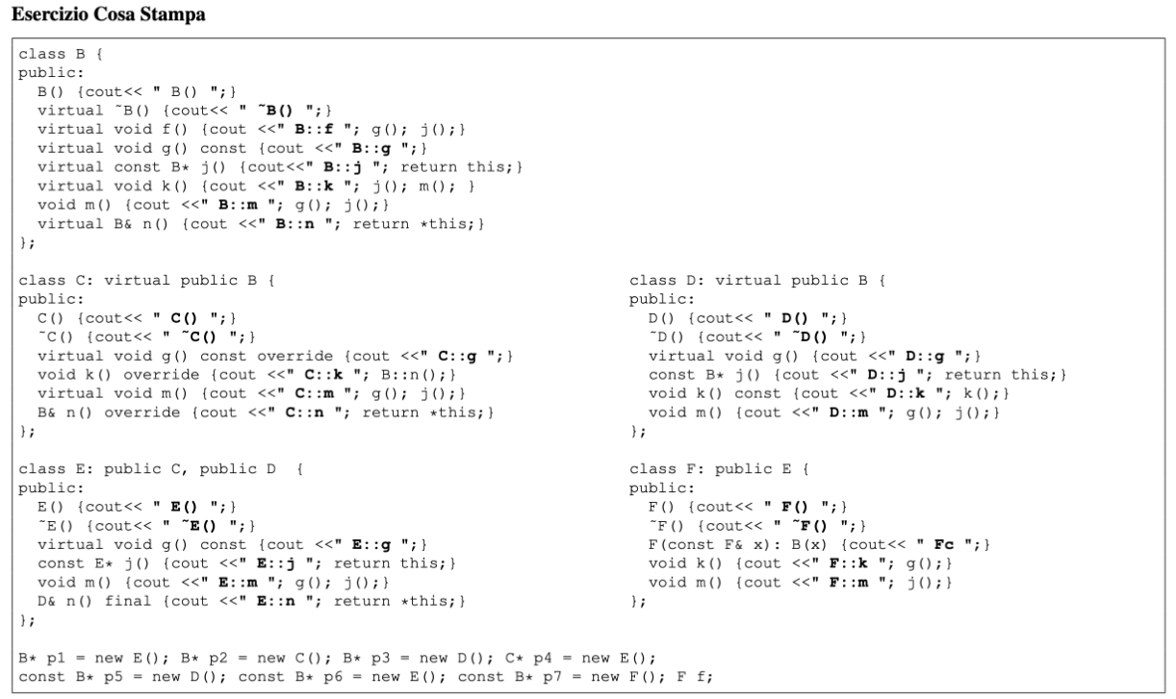
Esercizio 3: Cosa Stampa

Slide 27
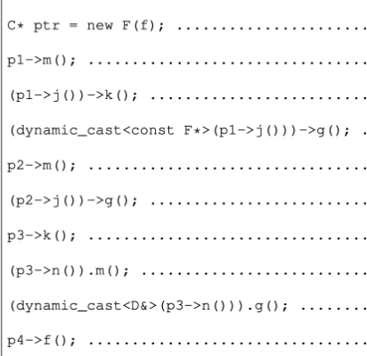
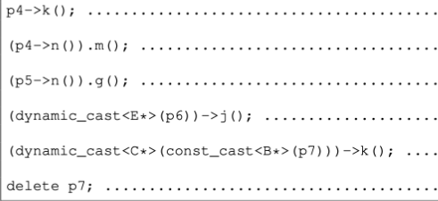
Esercizio 3: Cosa Stampa

Slide 28
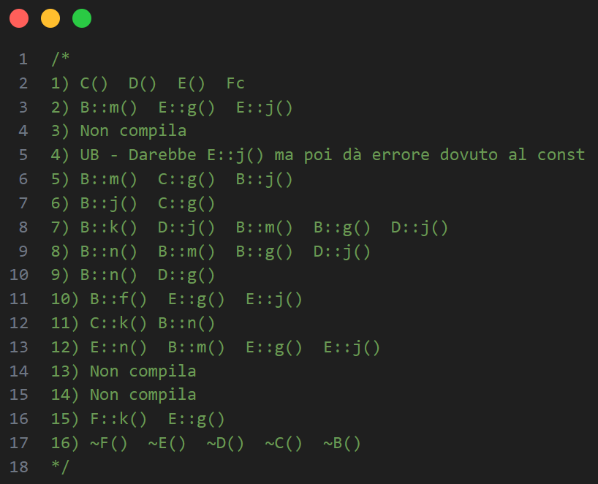
Esercizio 3: Soluzione

Slide 29
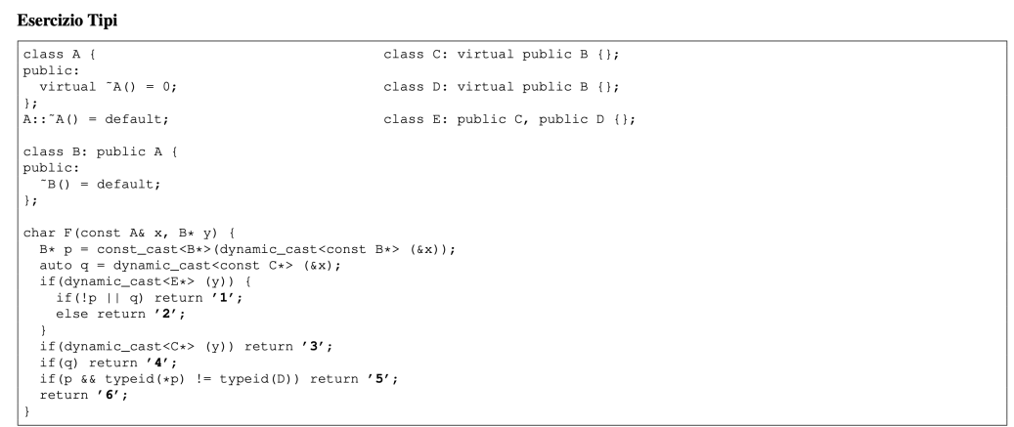
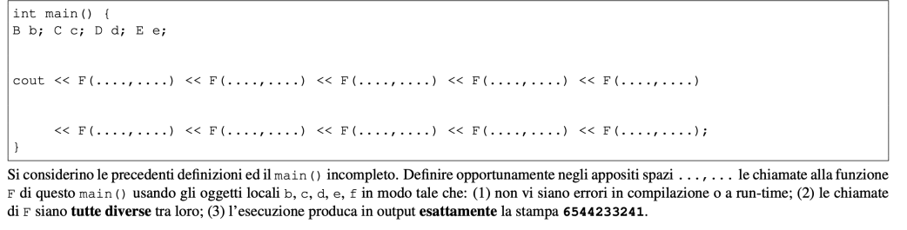
Esercizio 4: Stampa numerica

Slide 30
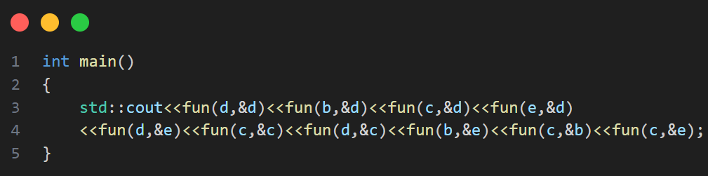
Esercizio 4: Soluzione (possibile)

Slide 31
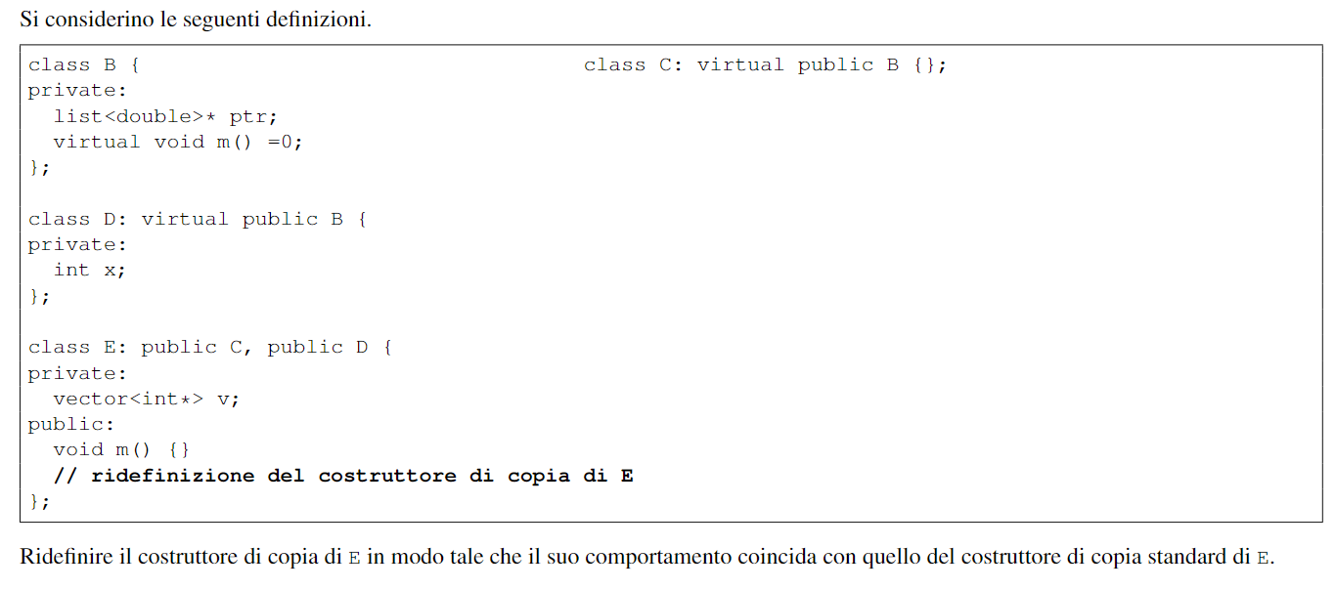
Esercizio 5: Ridefinizione standard

Slide 32
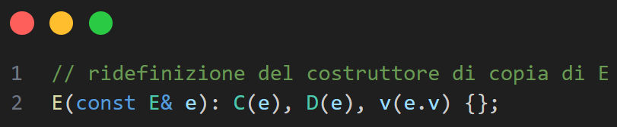
Esercizio 5: Soluzione

